Slide 1
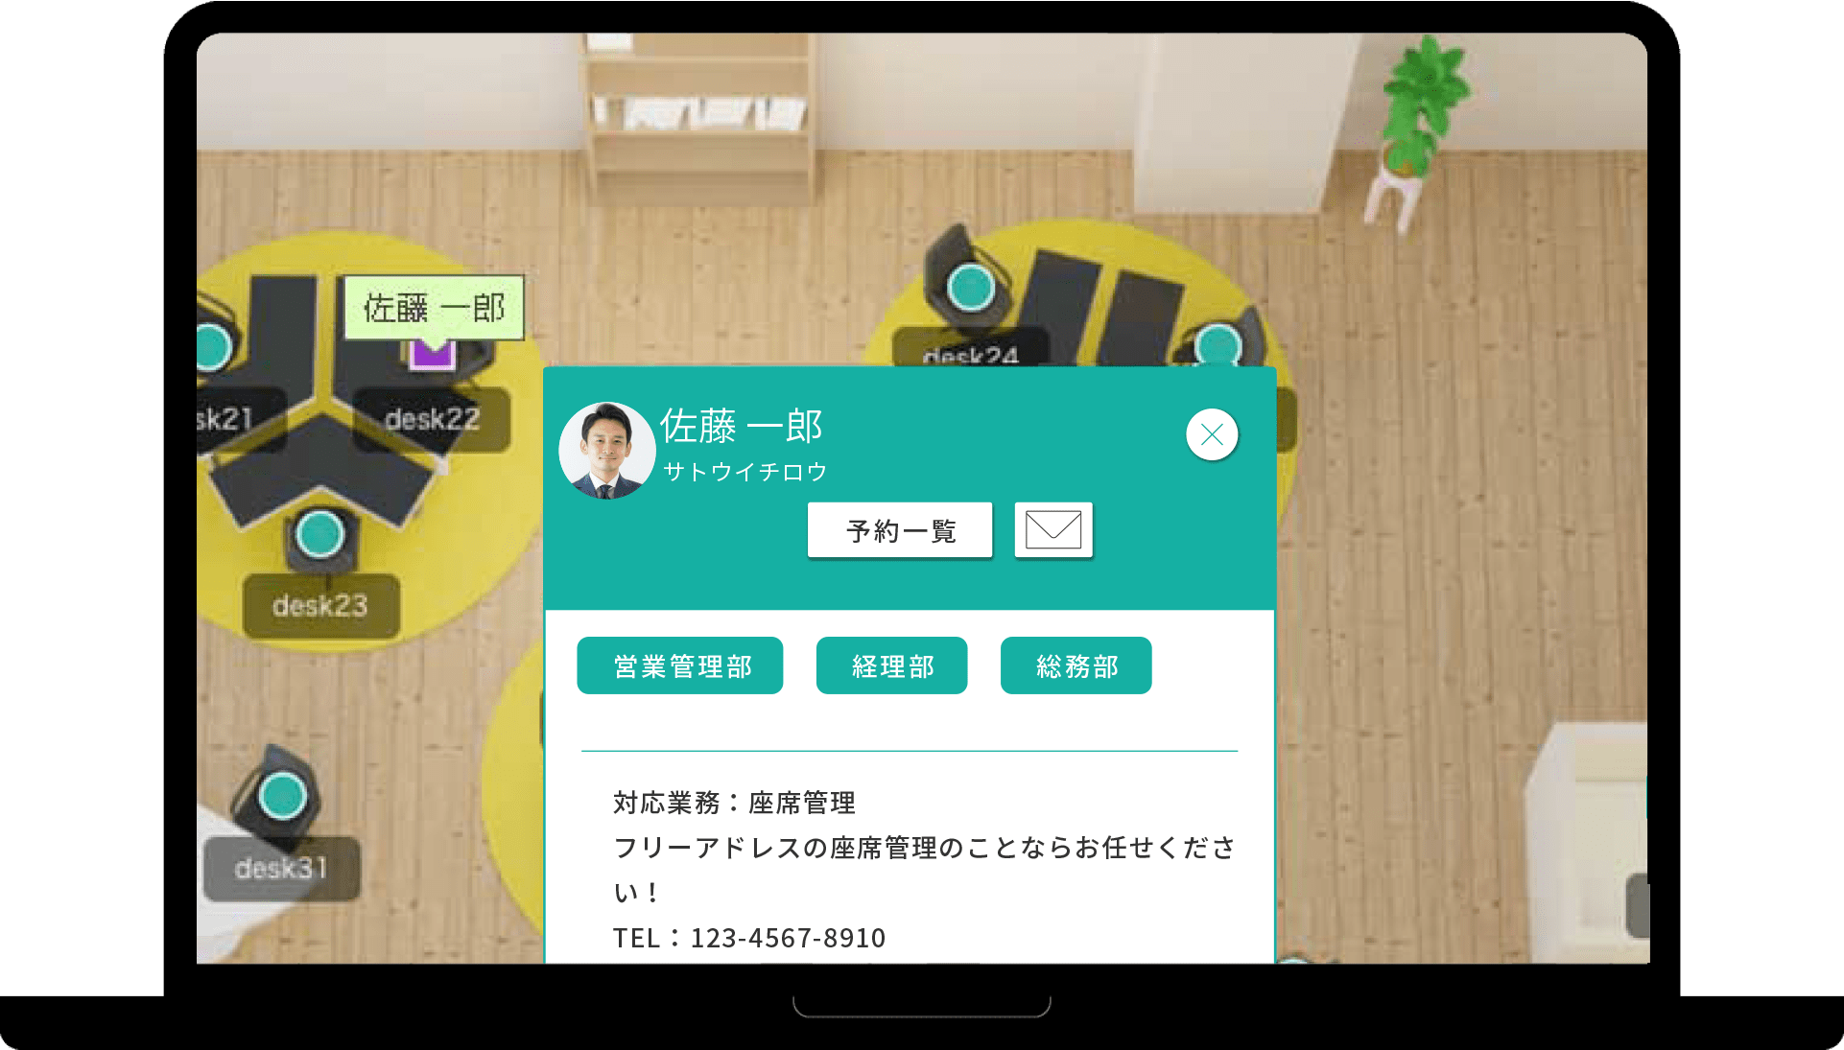
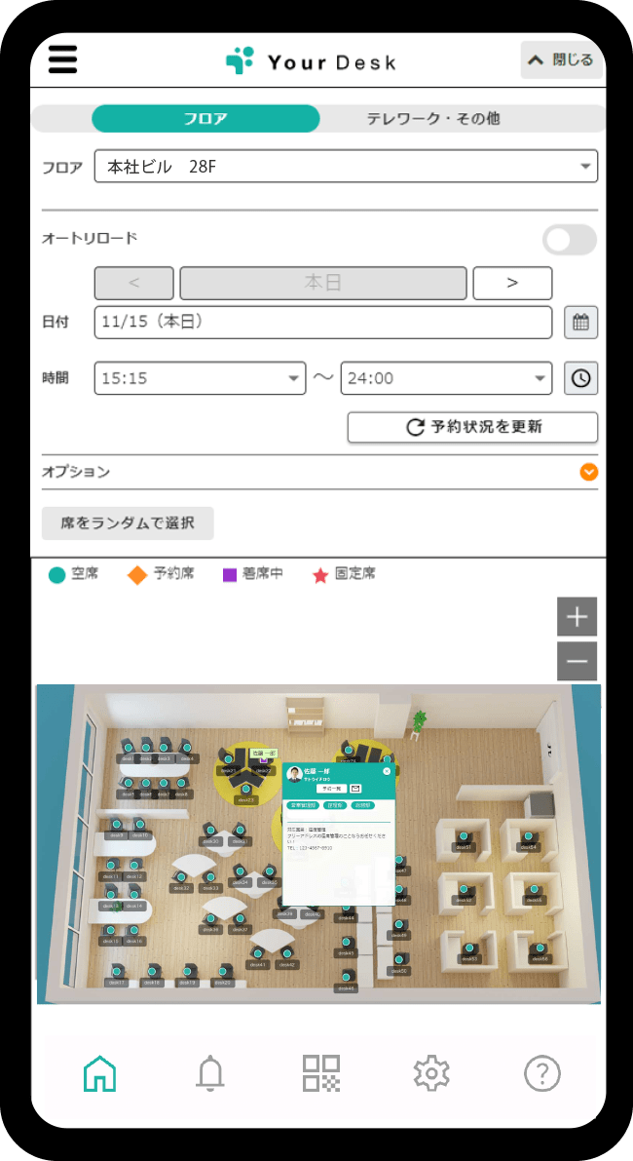
席の登録、
もうお済みですか？
YourDeskでカンタン登録！
スムーズな１日は、
座席登録から始めましょう！
退席時、
デスクは綺麗ですか？
デスクまわりは綺麗ですか？
クリーンなオフィスを
保ちましょう！
組織コード
入力済画面ページ
QRコード
貼付位置
座席の予約・着席・退席は
YourDeskから！

